Slide 1
SÉANCE C1 · MODULE 9
Samir monte au troisième
Trois vélos dans le corridor, de la graisse sur le plancher, une porte qui n'ouvre plus au complet. Le concierge vient en parler au locataire du 3A — et l'affaire se règle sans lettre et sans conflit.
60 minutes · Pouvez-vous régler le problème ?
Notes:
Ouverture du bloc C : on passe du logement privé aux parties communes. Faire remarquer le changement d'échelle — ici, le problème touche plusieurs personnes à la fois.

Slide 2
OBJECTIFS DE LA SÉANCE
À la fin, je serai capable de…
1
comprendre une conversation entre un concierge et un locataire ;
savoir ce qu'est une partie commune et ce qu'on n'a pas le droit d'y faire ;
2
3
reconnaître une négociation réussie : chacun obtient quelque chose ;
employer le vocabulaire de l'immeuble : encombrer, sortie de secours, case.
4
C1 · Pouvez-vous régler le problème ?
2
Notes:
Lire les objectifs à voix haute. Y revenir au billet de sortie.

Slide 3
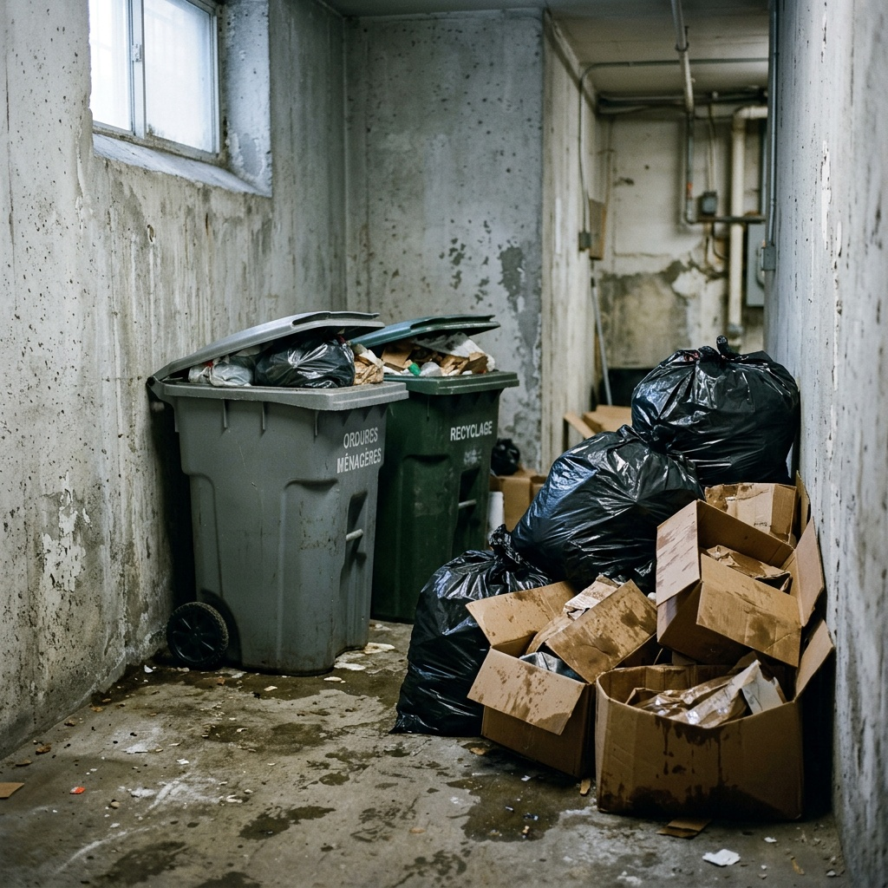
AVANT D'ÉCOUTER
À qui appartient le corridor ?
Est-ce que je peux laisser mes affaires devant ma porte ?
Et si personne ne s'en plaint, est-ce que c'est permis ?
Qui décide de ce qu'on met dans un corridor ?
Pourquoi un corridor doit-il rester libre ?
C1 · Pouvez-vous régler le problème ?
3
Notes:
Question volontairement ouverte. La réponse — c'est une partie commune et une sortie de secours — arrive avec le dialogue. Ne pas la donner tout de suite.

Slide 4
DIALOGUE · 1 DE 4
Le concierge ouvre la conversation
Écoutez d'abord, diapo masquée. Repérez comment Samir commence.
SAMIR
Jean-Philippe, je peux vous parler deux minutes ? C'est au sujet du corridor du troisième.
JEAN-PHILIPPE
Mes vélos, je suppose. Il y en a trois, je sais. Mais mon logement fait deux pièces et demie, je n'ai aucun rangement.
SAMIR
Je comprends très bien. Seulement, ce n'est plus une question de place. Les voisins du 3B se plaignent depuis un mois : il y a de la graisse sur le plancher et leurs enfants marchent dedans.
C1 · Pouvez-vous régler le problème ?
4
Notes:
Faire remarquer les deux premières phrases de Samir : « je peux vous parler deux minutes ? » puis « je comprends très bien ». Il ouvre et il reconnaît le point de vue de l'autre AVANT d'exposer le problème. C'est la clé de toute la conversation.

Slide 5
DIALOGUE · 2 DE 4
Les faits, un par un
JEAN-PHILIPPE
De la graisse ? Je fais pourtant mes réparations sur un grand carton.
SAMIR
Le carton glisse quand on ouvre la porte. Et depuis que vous avez ajouté le troisième vélo, la porte du local à ordures n'ouvre plus au complet.
JEAN-PHILIPPE
Ah ça, je ne l'avais pas remarqué. Vous savez, ces vélos-là, c'est mon gagne-pain : je les répare le soir et je les revends.
C1 · Pouvez-vous régler le problème ?
5
Notes:
« Depuis que vous avez ajouté le troisième vélo » — c'est exactement la structure de la séance B3. Le signaler au passage : le groupe la reconnaît maintenant.

Slide 6
DIALOGUE · 3 DE 4
La règle, énoncée sans accuser
SAMIR
Personne ne vous demande d'arrêter. Mais avant d'occuper une partie commune, il faut me le demander : ce corridor est une sortie de secours, je dois le garder libre.
JEAN-PHILIPPE
Qu'est-ce que vous proposez, d'abord ?
SAMIR
Il reste deux cases vides au sous-sol. Je peux vous en faire attribuer une par la propriétaire, sans frais, si vous descendez vos vélos avant vendredi.
C1 · Pouvez-vous régler le problème ?
6
Notes:
Deux structures de ce bloc apparaissent ici : « avant d'occuper » (séance C2) et « faire attribuer par » (séance C3). Les nommer sans les enseigner encore.

Slide 7
DIALOGUE · 4 DE 4
L'entente
JEAN-PHILIPPE
Et pour les taches sur le plancher ?
SAMIR
Après avoir descendu les vélos, vous lavez le plancher avec un dégraissant. Sinon, je vais devoir le faire nettoyer par la compagnie d'entretien, et là, c'est facturé au locataire.
JEAN-PHILIPPE
Bon. Je fais ça jeudi soir en revenant de l'atelier. Merci d'être venu m'en parler au lieu d'écrire une lettre.
C1 · Pouvez-vous régler le problème ?
7
Notes:
La dernière réplique est le vrai enseignement de la séance : parler d'abord évite l'escalade. Relier aux trois marches de la séance B4.

Slide 8
ANALYSE
Pourquoi cette conversation fonctionne
Samir reconnaît le point de vue de l'autre
Il donne des faits, pas des jugements
« Je comprends très bien. » Il ne commence pas par la règle : il commence par montrer qu'il a entendu le problème de logement de Jean-Philippe.
De la graisse sur le plancher, des enfants qui marchent dedans, une porte qui n'ouvre plus. Il ne dit jamais « vous êtes désordonné ».
Il propose une solution concrète
Il annonce la conséquence, sans menacer
Une case au sous-sol, sans frais, avec une date. La solution vient avec la demande — ce n'est pas un simple reproche.
« Sinon, c'est facturé au locataire. » C'est une information, dite calmement, pas un chantage.
C1 · Pouvez-vous régler le problème ?
8
Notes:
Ces quatre points structurent aussi la séance D2. Y revenir alors.

Slide 9
LA NOTION CLÉ
Une partie commune n'appartient à personne en particulier — et un corridor est aussi une sortie de secours.
Corridors, escaliers, entrées, local à ordures, stationnement, buanderie : ce sont des espaces partagés. On n'y range rien sans demander. La raison n'est pas seulement la politesse : en cas d'incendie, ces espaces doivent rester libres.
C1 · Pouvez-vous régler le problème ?
9
Notes:
Point de sécurité. Le dire clairement : c'est une obligation légale, pas une préférence du concierge.

Slide 10
PRATIQUE
Vrai ou faux
Écoutez de nouveau le dialogue, puis répondez.
1
Jean-Philippe garde quatre vélos dans le corridor.
Son logement est trop petit pour ranger ses vélos.
2
3
Les voisins se plaignent depuis une semaine.
4
Jean-Philippe travaille sur un carton pour protéger le plancher.
C1 · Pouvez-vous régler le problème ?
10
Notes:
Faire répondre le groupe avant d'afficher la correction. Laisser du silence : les élèves lisent plus lentement qu'on ne le croit.

Slide 11
CORRECTION
Vrai ou faux
Correction — on lit la réponse, on ne commente pas l'erreur.
1
Jean-Philippe garde quatre vélos dans le corridor. » FAUX — trois
Son logement est trop petit pour ranger ses vélos. » VRAI — deux pièces et demie
2
3
Les voisins se plaignent depuis une semaine. » FAUX — depuis un mois
4
Jean-Philippe travaille sur un carton pour protéger le plancher. » VRAI
C1 · Pouvez-vous régler le problème ?
11
Notes:
Corriger en groupe. Donner la bonne réponse, sans revenir sur qui s'est trompé.

Slide 12
PRATIQUE
Suite
Même consigne.
1
Le corridor sert aussi de sortie de secours.
Samir exige que Jean-Philippe cesse de réparer des vélos.
2
3
La case au sous-sol sera louée trente dollars par mois.
4
Si le plancher n'est pas lavé, le nettoyage sera facturé au locataire.
C1 · Pouvez-vous régler le problème ?
12
Notes:
Le sixième énoncé est celui qui trompe le plus : le groupe entend un reproche et conclut à une interdiction. Faire relire la réplique.

Slide 13
CORRECTION
Suite
Correction — on lit la réponse, on ne commente pas l'erreur.
1
Le corridor sert aussi de sortie de secours. » VRAI
Samir exige que Jean-Philippe cesse de réparer des vélos. » FAUX — « personne ne vous demande d'arrêter »
2
3
La case au sous-sol sera louée trente dollars par mois. » FAUX — sans frais
4
Si le plancher n'est pas lavé, le nettoyage sera facturé au locataire. » VRAI
C1 · Pouvez-vous régler le problème ?
13
Notes:
Corriger en groupe. Donner la bonne réponse, sans revenir sur qui s'est trompé.

Slide 14
VOCABULAIRE
Les mots de l'immeuble
une partie commune
Un espace de l'immeuble partagé par tous les locataires.
encombrer
Occuper une place et gêner le passage.
une sortie de secours
Le chemin à garder libre pour évacuer en cas d'incendie.
une case
Un espace de rangement attribué à un logement, souvent au sous-sol.
un dégraissant
Un produit fort qui enlève l'huile et la graisse.
le gagne-pain
Ce qui permet à quelqu'un de gagner sa vie.
C1 · Pouvez-vous régler le problème ?
14
Notes:
« Gagne-pain » est une expression imagée : le faire deviner avant de donner la définition.

Slide 15
BILLET DE SORTIE
Nommez une partie commune de votre immeuble et un problème qu'on y trouve.
En une phrase, avec un fait précis — pas un jugement sur une personne.
Exemple : « Dans la buanderie, les machines restent pleines toute la journée. »
C1 · Pouvez-vous régler le problème ?
C1 · Pouvez-vous régler le problème ?
15
Notes:
Ces billets alimentent la séance C2 et surtout la séance D1, où on classera les situations inacceptables.

